Slide 1
Android Handler

Slide 2
异步处理：指客户端在发送请求后，不必等待服务端的回应就可以发送下一个请求。
Android常用的异步处理方式：
1.Handler
2.EventBus
3.AsyncTask
4.RxJava

Slide 3
Handler概念
Handler机制用于同一个进程的线程间通信。当发出一个消息之后，首先进入一个消息队列，发送消息的函数即刻返回，而另外一个部分在消息队列中逐一将消息取出，然后对消息进行处理，也就是发送消息和接收消息不是同步的处理。 这种机制通常用来处理相对耗时比较长的操作。
主要涉及的类:
1. 消息类：Message
2. 消息通道：Looper
3. 消息操作类：Handler

Slide 4
1.消息类：Message
android.os.Message的主要功能是进行消息的封装，同时可以指定消息的操作形式，Message类定义的变量和常用方法如下：
（1）public int what：变量，用于定义此Message属于何种操作
（2）public Object obj：变量，用于定义此Message传递的信息数据，通过它传递信息
（3）public int arg1：变量，传递一些整型数据时使用
（4）public int arg2：变量，传递一些整型数据时使用
（5）public Handler getTarget()：普通方法，取得操作此消息的Handler对象。
在整个消息处理机制中，message又叫task，封装了任务携带的信息和处理该任务的handler。message的用法比较简单，但是有这么几点需要注意：
（1）尽管Message有public的默认构造方法，但是你应该通过Message.obtain()来从消息池中获得空消息对象，以节省资源。
（2）如果你的message只需要携带简单的int信息，请优先使用Message.arg1和Message.arg2来传递信息，这比用Bundle更省内存
（3）擅用message.what来标识信息，以便用不同方式处理message。
（4）使用setData()存放Bundle对象

Slide 5
2. 消息通道：Looper
在使用Handler处理Message时，需要Looper（通道）来完成。在一个Activity中，系统会自动帮用户启动Looper对象，而在一个用户自定义的类中，则需要用户手工调用Looper类中的方法，然后才可以正常启动Looper对象。Looper的字面意思是“循环者”，它被设计用来使一个普通线程变成Looper线程。所谓Looper线程就是循环工作的线程。在程序开发中（尤其是GUI开发中），我们经常会需要一个线程不断循环，一旦有新任务则执行，执行完继续等待下一个任务，这就是Looper线程。使用Looper类创建Looper线程很简单：
public class LooperThread extends Thread {
@Override
public void run() {
// 将当前线程初始化为Looper线程
Looper.prepare();
// ...其他处理，如实例化handler
// 开始循环处理消息队列
Looper.loop();
}
}
通过上面两行核心代码，你的线程就升级为Looper线程了！那么这两行代码都做了些什么呢？

Slide 6
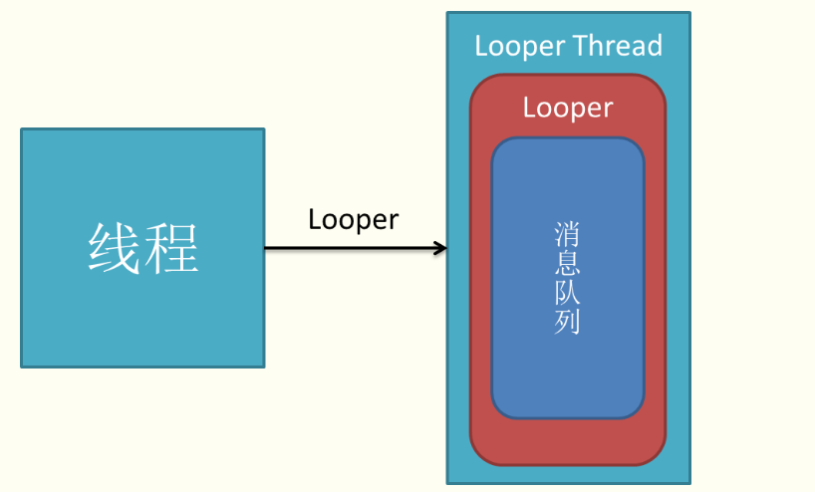
1)Looper.prepare()：创建Loop而对象。

Slide 7
通过上图可以看到，现在你的线程中有一个Looper对象，它的内部维护了一个消息队列MQ。注意，一个Thread只能有一个Looper对象，为什么呢？来看一下源码
public class Looper {
// 每个线程中的Looper对象其实是一个ThreadLocal，即线程本地存储(TLS)对象
private static final ThreadLocal sThreadLocal = new ThreadLocal();
// Looper内的消息队列
final MessageQueue mQueue;
// 当前线程
Thread mThread;
//其他属性
// 每个Looper对象中有它的消息队列，和它所属的线程
private Looper() {
mQueue = new MessageQueue();
mRun = true;
mThread = Thread.currentThread();
}
// 我们调用该方法会在调用线程的TLS中创建Looper对象
public static final void prepare() {
if (sThreadLocal.get() != null) {
// 试图在有Looper的线程中再次创建Looper将抛出异常
throw new RuntimeException("Only one Looper may be created per thread");
}
sThreadLocal.set(new Looper());
}
// 其他方法
}

Slide 8
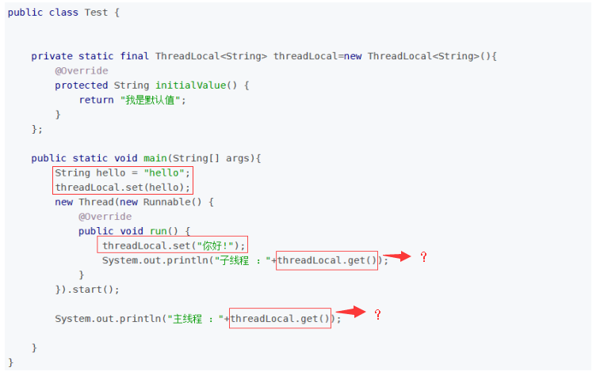
ThreadLocal是一个本地线程副本变量工具类。主要用于将私有线程和该线程存放的副本对象做一个映射，各个线程之间的变量互不干扰，在高并发场景下，可以实现无状态的调用，特别适用于各个线程依赖不同的变量值完成操作的场景。

Slide 9
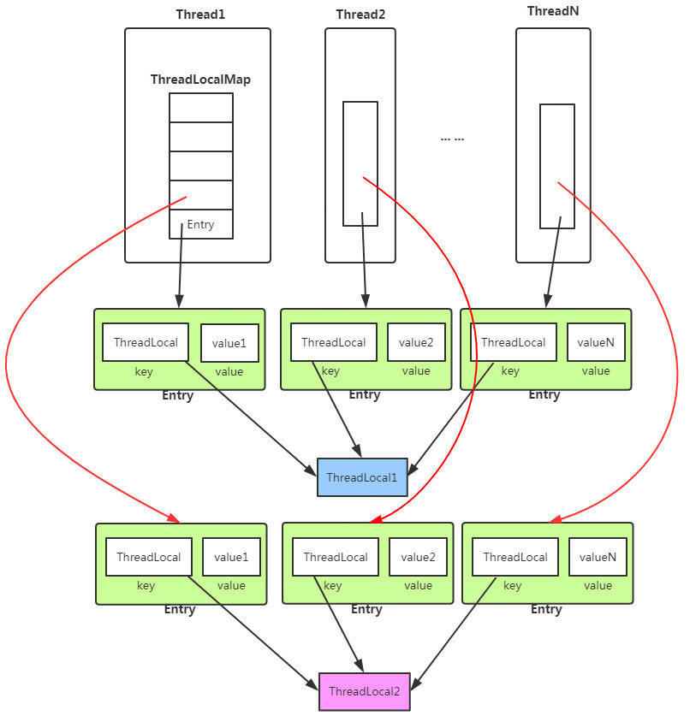

Slide 10
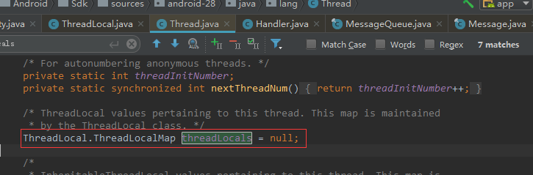
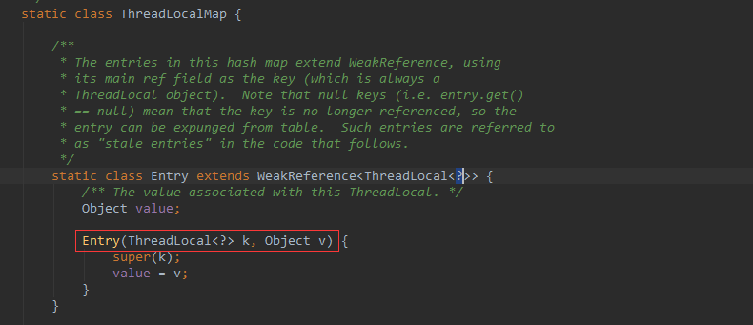

Slide 11
从上面的结构图，我们已经窥见ThreadLocal的核心机制：
每个Thread线程内部都有一个Map。
Map里面存储线程本地对象（key）和线程的变量副本（value）
但是，Thread内部的Map是由ThreadLocal维护的，由ThreadLocal负责向map获取和设置线程的变量值。
所以对于不同的线程，每次获取副本值时，别的线程并不能获取到当前线程的副本值，形成了副本的隔离，互不干扰。

Slide 12
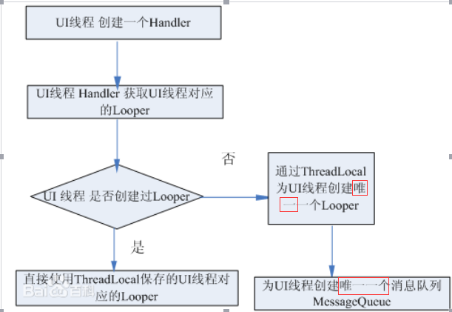
UI主线程初始化第一个Handler时会通过ThreadLocal创建一个Looper，该Looper与UI主线程一一对应。使用ThreadLocal的目的是保证每一个线程只创建唯一一个Looper。之后其他Handler初始化的时候直接获取第一个Handler创建的Looper。

Slide 13
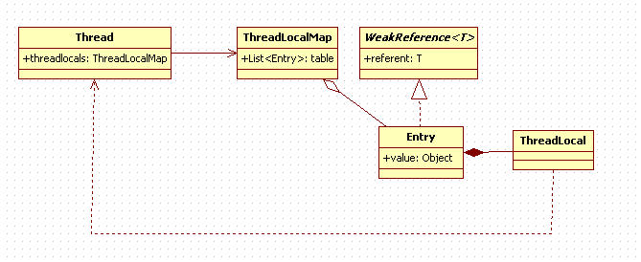
ThreadLocal:
ThreadLocal类用来提供线程内部的局部变量，这种变量在多线程环境下访问(通过get或set方法访问)时能保证各个线程里的变量相对独立于其他线程内的变量。ThreadLocal实例通常来说都是private static 类型，用于关联线程。

